Slide 1

AI | EXECUTIVE SUMMIT
Porto Alegre ’26
Programação Oficial
Q U A N D O
O N D E
24.09.2026
SENGE-RS Sindicato dos Engenheiros
Quinta-feira · a partir das 12:30
Av. Érico Veríssimo, 960 — Menino Deus · Porto Alegre · RS
aiexecutivesummit.com/porto-alegre

Slide 2










AI EXECUTIVE SUMMIT · PORTO ALEGRE ’26
REALIZAÇÃO · aiexecutivesummit.com/porto-alegre
Patrocinadores & Apoiadores
PATROCÍNIO OURO · Marcas que lideram.
PATROCÍNIO BRONZE · Marcas que impulsionam.
APOIO · Parceiros do encontro.
AI Executive Summit · Porto Alegre · 24.09.2026 · SENGE-RS
01

Slide 3
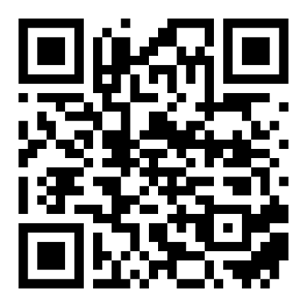

Slide 4
P R O G R A M A Ç Ã O
Visão geral do dia
12:30
Credenciamento
Recepção e credenciamento dos participantes.
13:15 – 13:50
Abertura
Boas-vindas e apresentação do evento.
13:50 – 14:15
Palestra Técnica 14
Auditório · Andrey Guedes Oliveira.
14:15 – 15:15
Painel 1 — Casos reais de IA nas empresas
Auditório · quatro painelistas.
15:15 – 15:45
Coffee Break com Networking
Pausa para networking e troca de experiências.
15:45 – 16:10
Palestra Técnica 15 — IA aplicada à eficiência operacional
Auditório · Diego Tiemann.
16:10 – 17:10
Painel 2 — Casos reais de IA nas empresas
Auditório · quatro painelistas.
17:10 – 18:00
Networking & Encerramento
Auditório · troca de contatos e encerramento.
19:00 – 21:00
Happy Hour
Confraternização após o evento.
19:00 – 21:00
Happy Hour
Rua General Caldwell, 958 · Menino Deus.
AI Executive Summit · Porto Alegre · 24.09.2026 · SENGE-RS
02

Slide 5
B L O C O
Bloco 13:50 – 15:15
Auditório · sessão única, sem sala paralela.
13:50 – 14:15
Palestra Técnica 14 — Cibersegurança e IA · Andrey Guedes Oliveira (CEO — ESCS ESyner Cyber Security).
14:15 – 15:15 · Painel 1 — Casos reais de IA nas empresas
A U D I T Ó R I O
Rodrigo Fernandes Ribeiro — Account Manager — Toshiba
Fred Junco — Diretor — Fred Junco Conexões e Negócios
Esdras Moreira — CEO & Co-founder — Introduce Tecnologia
Anna Werkema, PMP — Executiva de Estratégia, Tecnologia e Novos Negócios — Framework Digital
AI Executive Summit · Porto Alegre · 24.09.2026 · SENGE-RS
03

Slide 6
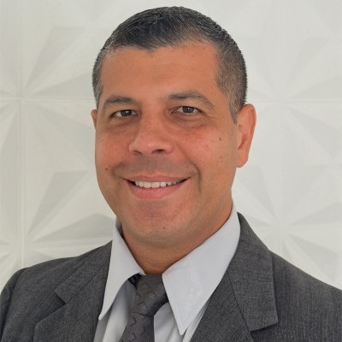
PALESTRA TÉCNICA · AUDITÓRIO
Andrey Guedes Oliveira
CEO
ESCS ESyner Cyber Security
Executivo de cibersegurança com longa trajetória em defesa cibernética, gestão de riscos e proteção de ambientes corporativos críticos. À frente da ESCS ESyner Cyber Security, lidera estratégias de segurança que unem tecnologia, inteligência e continuidade de negócio.
linkedin.com/in/andrey-guedes-oliveira/
PALESTRA TÉCNICA 14
AI Executive Summit · Porto Alegre · 24.09.2026 · SENGE-RS
04

Slide 7
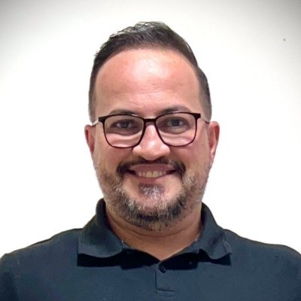
PAINEL 1 · CASOS REAIS DE IA NAS EMPRESAS
Rodrigo Fernandes Ribeiro
Account Manager
Toshiba
Account Manager na Toshiba, atua na gestão de contas corporativas e no desenvolvimento de soluções de tecnologia para grandes clientes, conectando necessidades de negócio a produtos e serviços.
linkedin.com/in/rodrigo-fernandes-ribeiro/
PAINEL 1
AI Executive Summit · Porto Alegre · 24.09.2026 · SENGE-RS
05

Slide 8
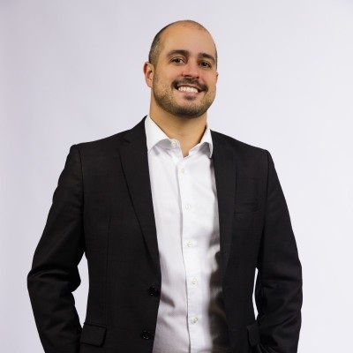
PAINEL 1 · CASOS REAIS DE IA NAS EMPRESAS
Fred Junco
Diretor
Fred Junco Conexões e Negócios
Há mais de 10 anos atua como treinador corporativo e palestrante, transformando equipes em unidades de alta performance. Especialista em negociação e vendas, neurovendas, gestão comercial e mentoria para empreendedores.
linkedin.com/in/fredjunco
PAINEL 1
AI Executive Summit · Porto Alegre · 24.09.2026 · SENGE-RS
06

Slide 9
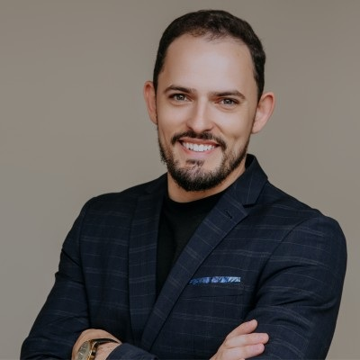
PAINEL 1 · CASOS REAIS DE IA NAS EMPRESAS
Esdras Moreira
CEO & Co-founder
Introduce Tecnologia
CEO e co-fundador da Introduce Tecnologia, lidera a estratégia de crescimento e inovação da empresa, conectando tecnologia, segurança da informação e negócios. Atua em soluções e parcerias que aceleram a transformação digital.
linkedin.com/in/esdras-moreira/
PAINEL 1
AI Executive Summit · Porto Alegre · 24.09.2026 · SENGE-RS
07

Slide 10
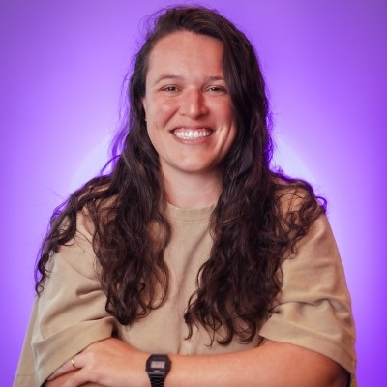
PAINEL 1 · CASOS REAIS DE IA NAS EMPRESAS
Anna Werkema, PMP
Executiva de Estratégia, Tecnologia e Novos Negócios
Framework Digital
Executiva com certificação PMP e sólida trajetória em gestão de projetos e inovação. Conecta estratégia, tecnologia e geração de novos negócios para acelerar a transformação digital das organizações.
aiexecutivesummit.com/porto-alegre
PAINEL 1
AI Executive Summit · Porto Alegre · 24.09.2026 · SENGE-RS
08

Slide 11
B L O C O
Bloco 15:45 – 17:10
Auditório · palestra técnica e Painel 2.
15:45 – 16:10
Palestra Técnica 15 — IA aplicada à eficiência operacional · Diego Tiemann (RETTA Tecnologia).
16:10 – 17:10
Painel 2 — Casos reais de IA nas empresas: aplicações e aprendizados.
Painel 2 · 16:10 – 17:10
A U D I T Ó R I O
Rogério Pereira — Sócio Fundador — DokaLab
Gustavo Buchle — CEO — BTI Estratégica
Tiago Balbinot — CEO & BizDev — PlanoB TOTVS
Rafael Wagner — Head de Marketing — Wisebe
AI Executive Summit · Porto Alegre · 24.09.2026 · SENGE-RS
09

Slide 12
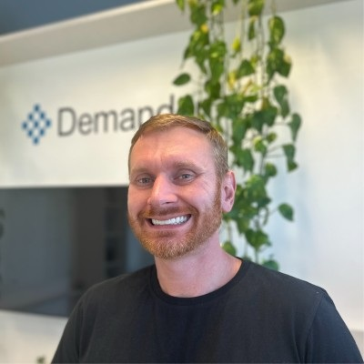
PALESTRA TÉCNICA · AUDITÓRIO
Diego Tiemann
Sócio e co-founder
RETTA Tecnologia
Sócio e co-fundador da RETTA Tecnologia, atua na liderança de projetos de tecnologia e transformação digital, conectando dados, automação e inteligência artificial às necessidades de negócio.
linkedin.com/in/diego-tiemann-b96a66184/
PALESTRA TÉCNICA 15
AI Executive Summit · Porto Alegre · 24.09.2026 · SENGE-RS
10

Slide 13
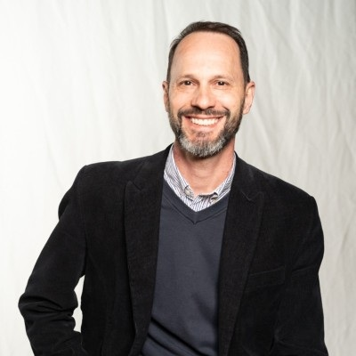
PAINEL 2 · CASOS REAIS DE IA NAS EMPRESAS
Rogério Pereira
Sócio Fundador
DokaLab
Liderança estratégica, inovação e Inteligência Artificial para transformar organizações e pessoas. Sócio fundador da DokaLab CX, lidera o programa Organizações do Futuro, integrando IA Generativa e cultura de inovação.
linkedin.com/in/rogerio-a-pereira/
PAINEL 2
AI Executive Summit · Porto Alegre · 24.09.2026 · SENGE-RS
11

Slide 14
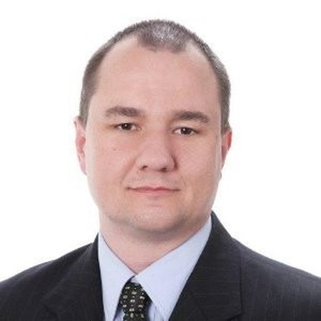
PAINEL 2 · CASOS REAIS DE IA NAS EMPRESAS
Gustavo Buchle
CEO
BTI Estratégica
Mais de 20 anos de experiência em TI, sendo mais de 10 anos liderando equipes e 8 anos como consultor externo. Certificado SAP e PMP, com projetos de inovação em processos para diferentes setores.
linkedin.com/in/gustavobuchle/
PAINEL 2
AI Executive Summit · Porto Alegre · 24.09.2026 · SENGE-RS
12

Slide 15
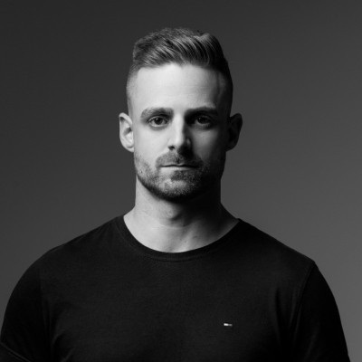
PAINEL 2 · CASOS REAIS DE IA NAS EMPRESAS
Tiago Balbinot
CEO & BizDev
PlanoB TOTVS
CEO e BizDev da PlanoB TOTVS, atua no desenvolvimento de negócios e na expansão de soluções de gestão empresarial. Une visão comercial e tecnológica para apoiar empresas com processos digitais e uso inteligente de dados.
instagram.com/tbalbinot
PAINEL 2
AI Executive Summit · Porto Alegre · 24.09.2026 · SENGE-RS
13

Slide 16
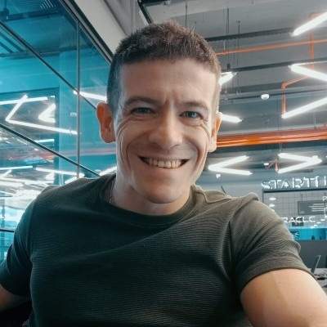
PAINEL 2 · CASOS REAIS DE IA NAS EMPRESAS
Rafael Wagner
Head de Marketing
Wisebe
Head de Marketing na Wisebe, com trajetória em estratégia, posicionamento de marca e crescimento de negócios digitais. Une dados, tecnologia e Inteligência Artificial para fortalecer a presença digital das empresas.
linkedin.com/in/rafael-wagner/
PAINEL 2
AI Executive Summit · Porto Alegre · 24.09.2026 · SENGE-RS
14

Slide 17
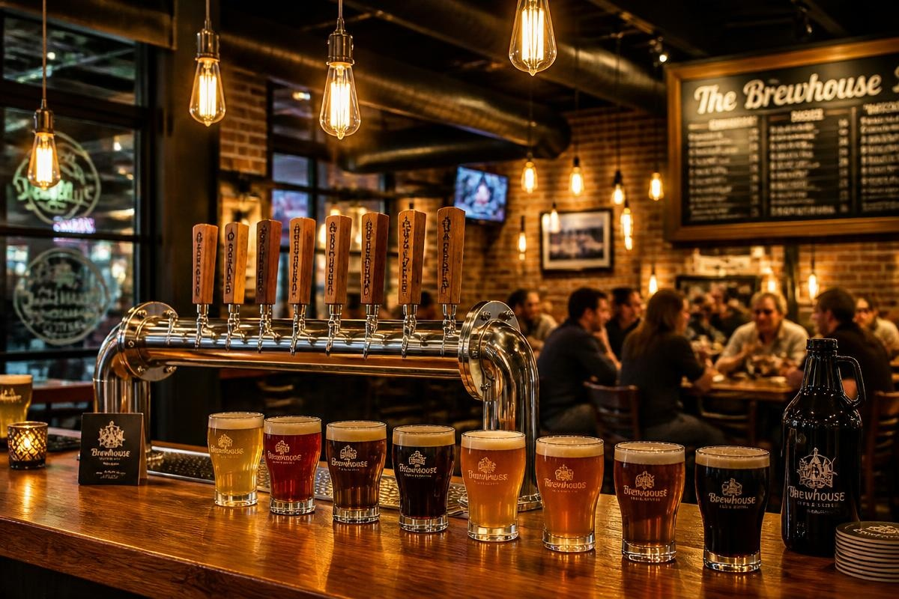
N E T W O R K I N G · 19:00 – 21:00
Happy Hour
Levedura Brew Pub
Rua General Caldwell, 958 — Menino Deus, Porto Alegre-RS
A cada 10 convidados, 1 jarra de chopp pilsen cortesia (R$ 39,90).
Confraternização e networking informal após o evento. Obs.: comanda individual.
AI Executive Summit · Porto Alegre · 24.09.2026 · SENGE-RS
15

Slide 18
AI EXECUTIVE SUMMIT · PORTO ALEGRE ’26
REALIZAÇÃO · aiexecutivesummit.com/porto-alegre
Patrocinadores & Apoiadores
PATROCÍNIO OURO · Marcas que lideram.
PATROCÍNIO BRONZE · Marcas que impulsionam.
APOIO · Parceiros do encontro.
AI Executive Summit · Porto Alegre · 24.09.2026 · SENGE-RS
16

